Slide 1
E Q 小達人
EQ小達人-01師長-P-01
唱反調

Slide 2
小達人劇場
越要我做，我就越不要做

Slide 3
小華小檔案
年齡與性別：三年級 男生
個人特質：
做事細心，遇到想做的事情都會盡力做到好，個性急躁，不合己意時常不懂得用正確的方式表達。

Slide 4
國語課已經開始五分鐘了，小華才慢慢地走進教室，大家都在念課文了，小華想要趕快跟上大家，可是他卻不知道要從哪裡開始。
小華越想越著急，不知道怎麼辦，於是決定從頭開始大聲朗讀課文，不管其他人念到什麼地方。

Slide 5
老師見狀後，請他跟上同學，但小華卻假裝沒有聽到，老師越要求他，他就越念越快、越念越大聲，故意和老師唱反調。
最後，小華的聲音影響到其他同學，而且全班還被迫停下來等待小華安靜才能繼續進行。

Slide 6
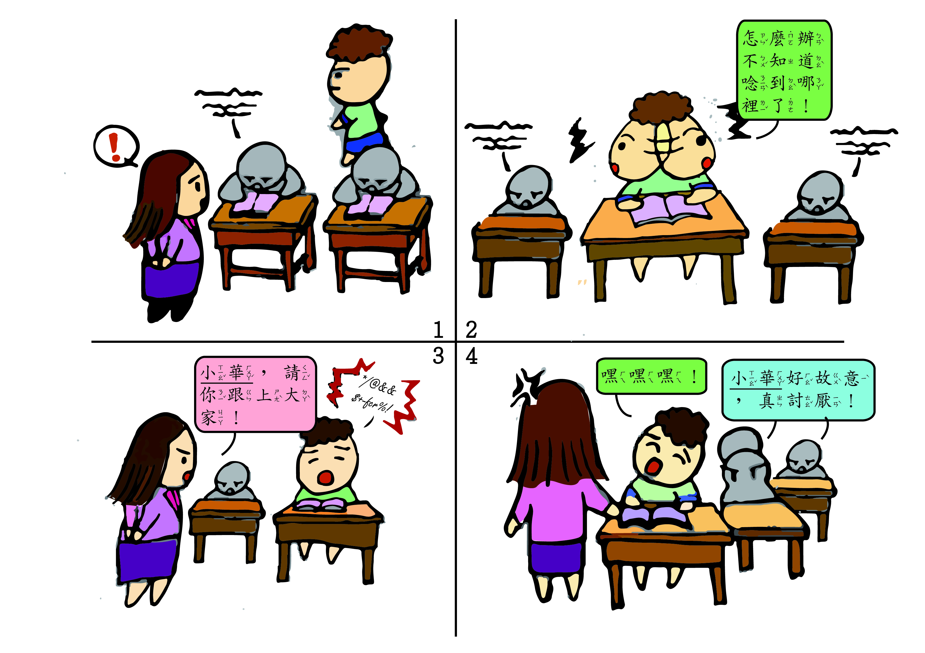

Slide 7
故事討論

Slide 8
為什麼老師會生氣？(單選)
□小華太晚進教室。
□小華沒有一起唸課文。
□小華干擾到別人了，還故意
唱反調。

Slide 9
2.如果我是老師，我的感覺會是什麼？(可複選)
□小華有念就好，吵到別人也沒
有關係。
□小華把課文越念越快，讓課堂
變得很好玩。
□小華影響到上課秩序，所以要
制止小華的行為。
□其他：_______________________

Slide 10
3.如果我是小華，我的感覺應該是什麼？(可複選)
□覺得很有趣，這樣唸課文好
好玩。
□覺得很生氣，氣自己沒有早
點到教室，所以隨便亂唸。
□覺得很無助，反正也跟不上
大家，亂唸一通大家就會
停下來等我。
□其他：________________________

Slide 11
4.如果我是小華，要怎麼做對這件事情比較有幫助？(可複選)
□有禮貌的請老師告訴我念到
哪裡。
□等大家念完再說，自己先不
要念。
□聽一聽大家念到哪裡，趕快
跟上大家。
□其他：________________________

Slide 12
E Q偵探社

Slide 13
如果我是小華，我可以怎麼做？
我可以怎麼做？ |  | 可能會有什麼結果？
請老師告訴我念到哪裡 |  | 知道同學們課文念到哪裡，跟上大家 或 ________________

Slide 14
如果我是小華，我可以怎麼做？
我可以怎麼做？ |  | 可能會有什麼結果？
聽一聽大家念到哪裡 |  | 跟上大家的進度，一起好好念課文 或 ______________

Slide 15
如果我是小華，我可以怎麼做？
我可以怎麼做？ |  | 可能會有什麼結果？
等大家念完再說，自己先不要念。 | 

Slide 16
達人妙招

Slide 17
第一招：停
有衝突或不安時停止當下的行為。
如：小華故意亂念一通時，老師和同學都很生氣，小華應該停止唱反調的行為。

Slide 18
第二招：想
想一想事件發生後，自己和對方的感覺會是什麼？
如：小華可能不知道怎麼跟老師說才好，所以只好亂念一通；老師可能覺得小華故意唱反調，所以很生氣。

Slide 19
第三招：選
選擇可以減少衝突發生的方式。
如：小華可以先為自己的行為道歉，有禮貌的請老師協助。

Slide 20
第四招：做
做出對事件有幫助的行為。
如：小華先向老師說對不起，並請老師告訴他課文念到什麼地方。

Slide 21
生活事件簿

Slide 22
事件一：
云云平常是個聽話的小朋友，但是她不太會寫字，所以只要老師要她練習寫字的時候，就會開始分心看外面的風景，或拿著鉛筆在學習單上面到處亂畫，當老師幫忙她拿筆寫字時，云云就會故意把筆拿不好，老師越要求她做什麼事情，她就越會反抗。

Slide 23
事件二：
小程做事情常覺得好玩就好，總用自己覺得有趣的方式來做，因此常惹得家人不開心。這天媽媽要小程幫忙擦桌子，他知道應該要聽媽媽的話，不過卻故意跟媽媽說他不要做，媽媽越要求、他就越唱反調，兩人一來一往的，讓小程覺得好玩，但媽媽卻非常生氣。

